Slide 1

Метод динамічного програмування Рівняння Беллмана

Slide 2

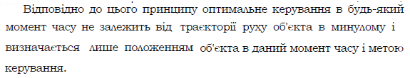
Принцип оптимальності
Якщо керування оптимальне, то яким би не був початковий стан системи та керування системою в початковий момент часу, наступне керування оптимальне відносно стану, в якому система опиниться в результаті початкового керування

Slide 3
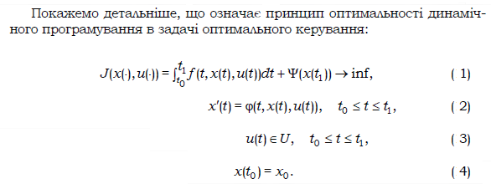
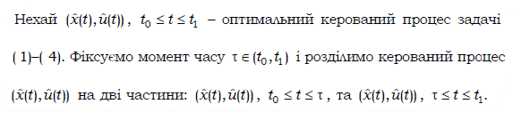
Принцип оптимальності

Slide 4
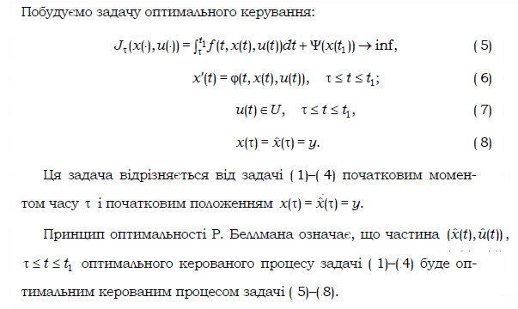
Принцип оптимальності

Slide 6
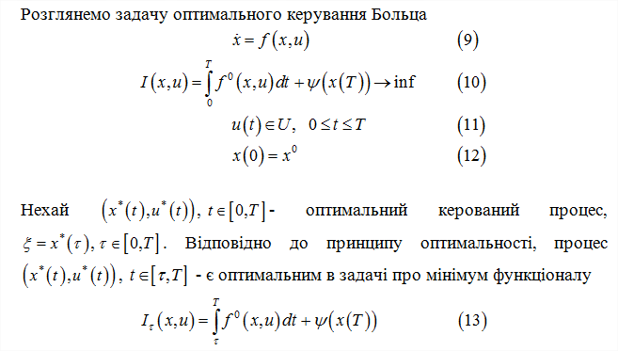
Метод динамічного програмування в задачі Больца, Лагранжа і Майера

Slide 7
Функція Беллмана

Slide 8
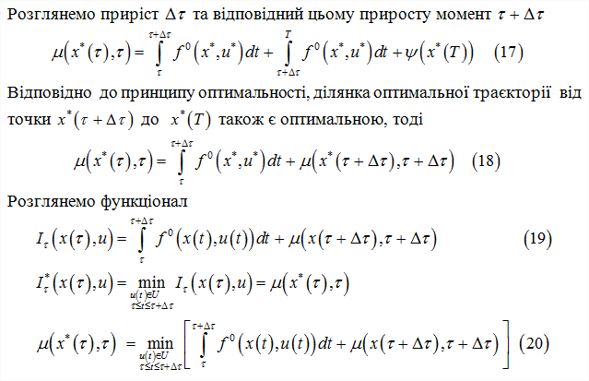
Рівняння Беллмана

Slide 9
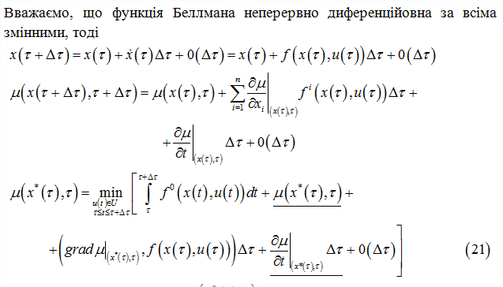
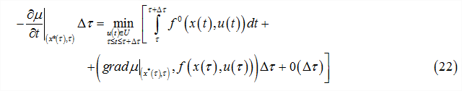
Рівняння Беллмана

Slide 10
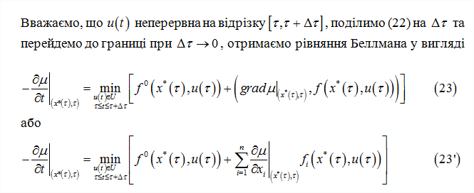

Рівняння Беллмана в задачі Больца

Slide 11

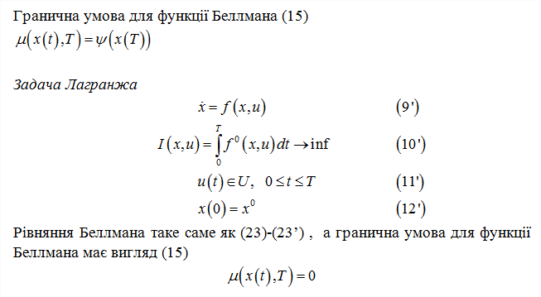
Рівняння Беллмана в задачі Лагранжа

Slide 12
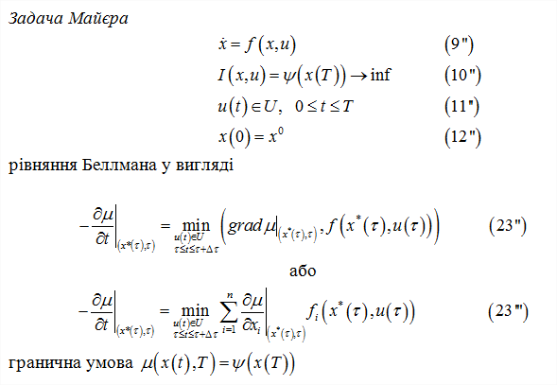
Рівняння Беллмана в задачі Майєра

